Slide 1



TECNOLÓGICO NACIONAL DE MÉXICO
INSTITUTO TECNOLÓGICO DE FRONTERA COMALAPA
NOMBRE DE LA MATERIA
Gestión de proyectos de TI
NOMBRE DEL ESTUDIANTE
EDDI URIEL CASTILLO SÁNCHEZ
CARRERA
INGENIERÍA EN SISTEMAS COMPUTACIONALES
SEMESTRE
SÉPTIMO SEMESTRE
NOMBRE DEL DOCENTE
Ing. Javier Francisco Mingo Velázquez
NOMBRE DEL TRABAJO
Actividad 4.3 Banco de ejercicios
LUGAR Y FECHA
Frontera Comalapa, Chiapas 19 de septiembre de 2026
1

Slide 2
Introducción
El banco de ejercicios de la Unidad 4 se enfocó únicamente en la elaboración de cronogramas para los proyectos EstacionaTec, Rinconcito VC y LocalMarket. A través de estas actividades se buscó representar gráficamente la secuencia de tareas relacionadas con la gestión de riesgos, desde la identificación de amenazas hasta la revisión y documentación final. La finalidad fue reforzar el uso de ProjectLibre como herramienta de apoyo para la organización y seguimiento de actividades dentro de proyectos de TI.
2

Slide 3
Justificación
Este banco de ejercicios se justifica porque permite practicar de manera aplicada la planeación del tiempo dentro de la gestión de riesgos. Al elaborar cronogramas para cada proyecto, se visualiza el orden de las actividades, la duración estimada de cada una y la relación entre tareas. De esta forma, los ejercicios ayudan a comprender cómo una adecuada organización contribuye al control del proyecto y a la atención oportuna de los riesgos identificados.
3

Slide 4
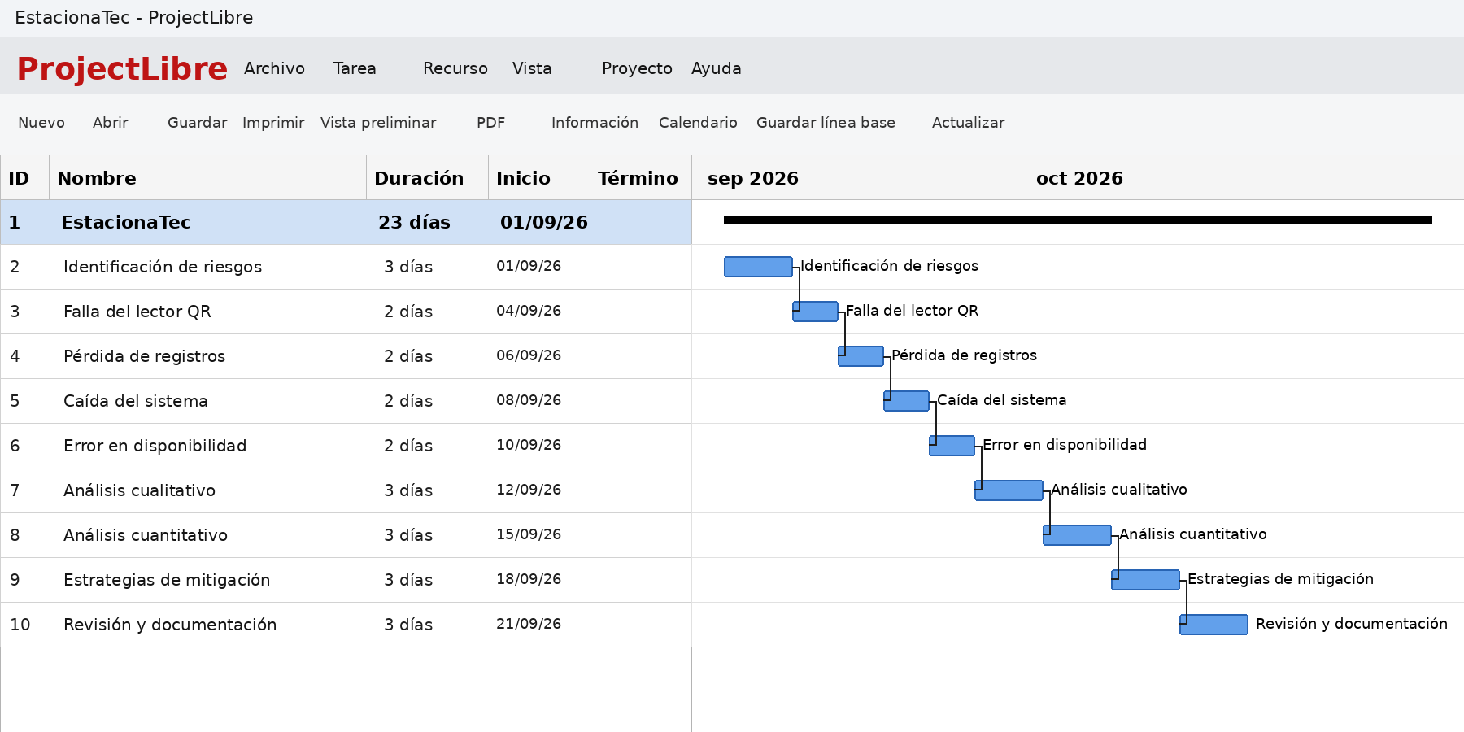
Ejercicio 1. Cronograma de EstacionaTec
Consigna: elaborar en ProjectLibre el cronograma del proyecto EstacionaTec, incluyendo actividades como identificación de riesgos, análisis cualitativo, análisis cuantitativo, estrategias de mitigación y revisión final.
Resultado: se obtuvo un cronograma ordenado que muestra la secuencia y duración de las tareas del proyecto.

Slide 5
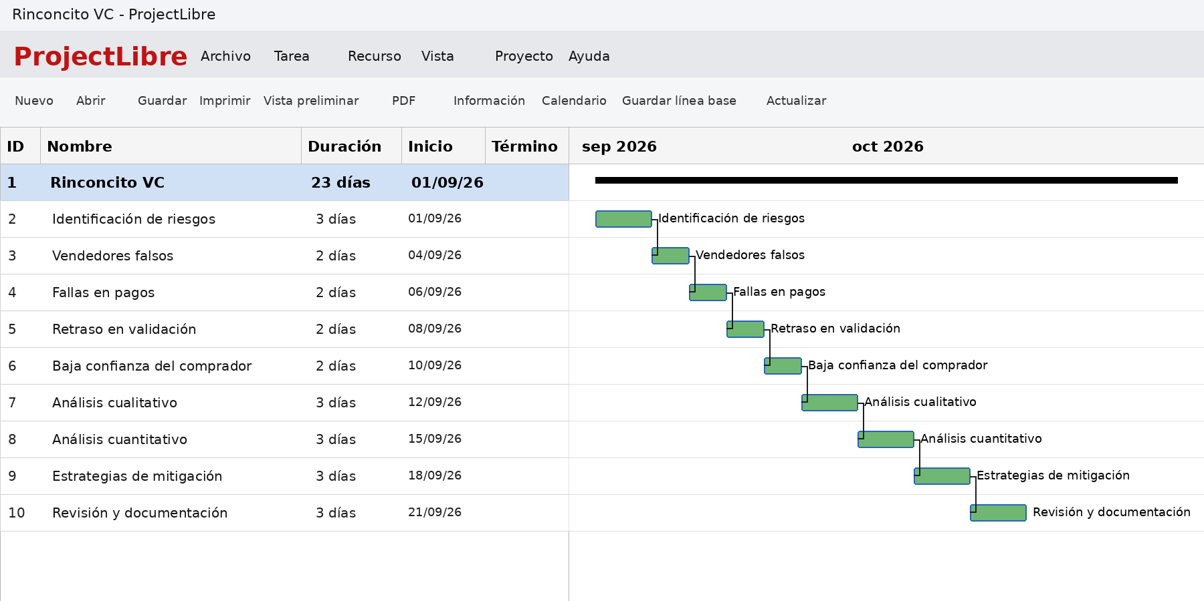
Ejercicio 2. Cronograma de Rinconcito VC
Consigna: elaborar en ProjectLibre el cronograma del proyecto Rinconcito VC, considerando las actividades principales relacionadas con la gestión de riesgos del marketplace de café.
Resultado: se construyó un cronograma que organiza de forma clara el desarrollo de las actividades y facilita el seguimiento del proyecto.

Slide 6
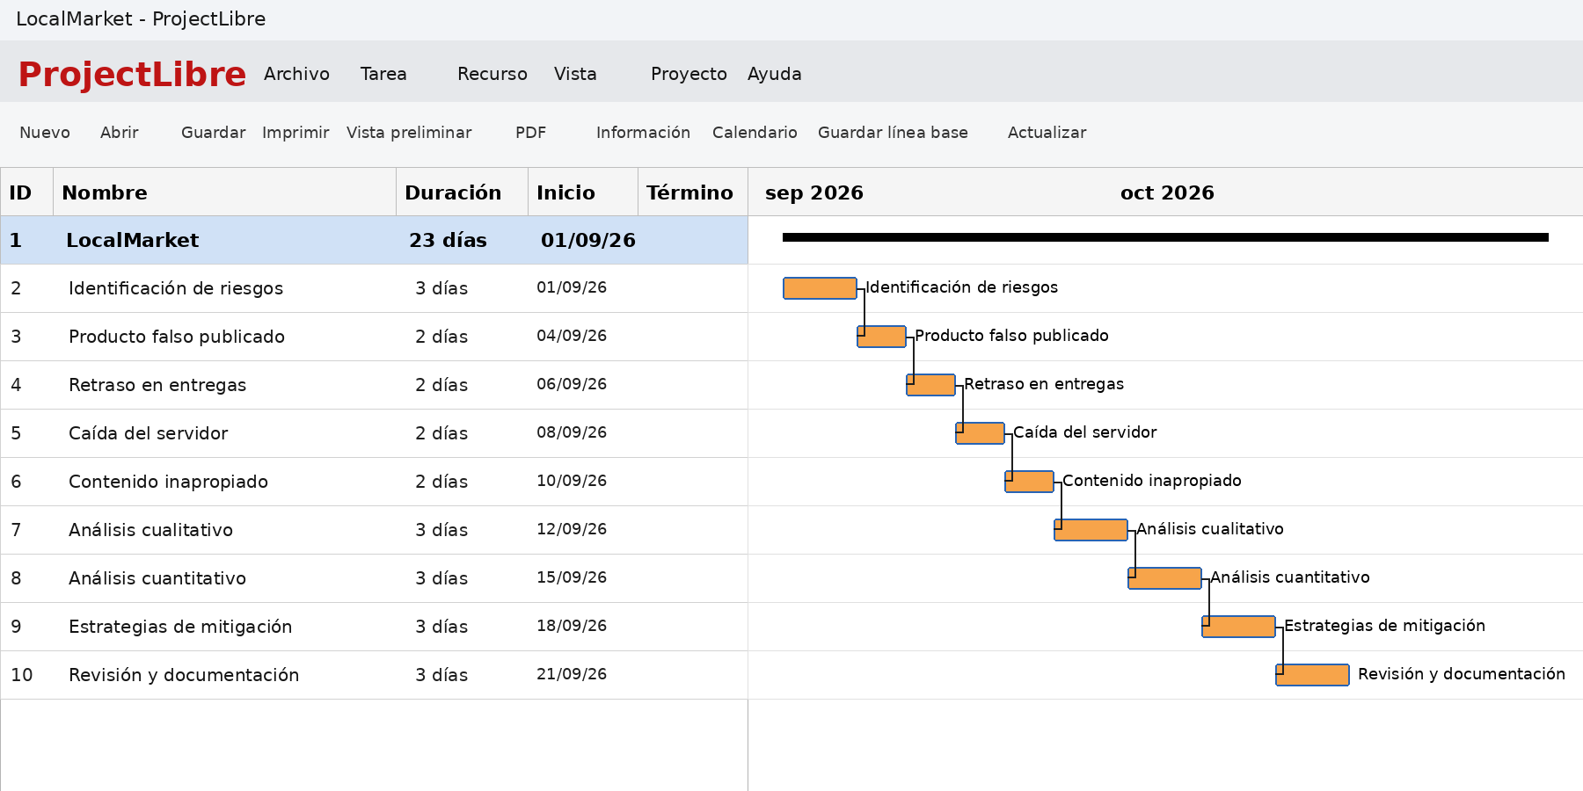
Ejercicio 3. Cronograma de LocalMarket
Consigna: elaborar en ProjectLibre el cronograma del proyecto LocalMarket, integrando tareas de identificación de riesgos, análisis, estrategias de mitigación y cierre.
Resultado: se generó un cronograma que permite visualizar el tiempo estimado de trabajo, las dependencias y el orden de ejecución de las actividades.

Slide 7
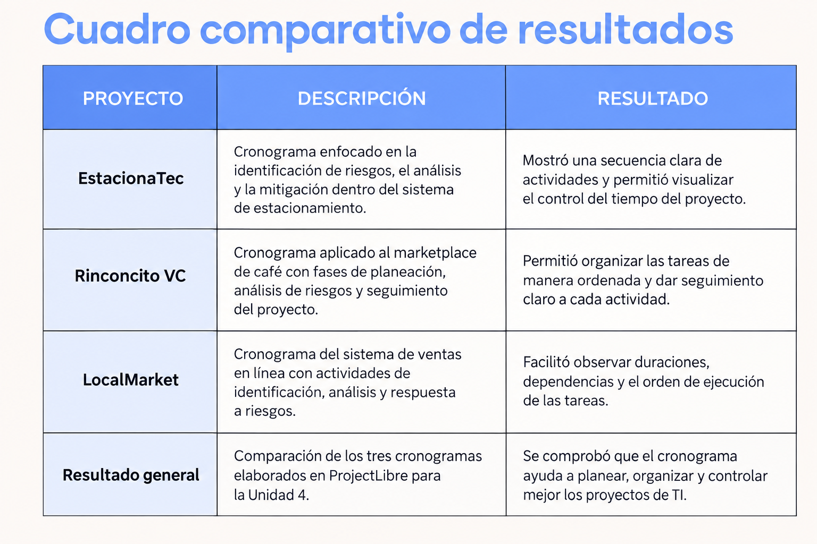

Slide 8
Conclusión
Al finalizar el banco de ejercicios se comprobó que la elaboración de cronogramas es una actividad útil para organizar proyectos de TI y relacionar la gestión de riesgos con la planeación del tiempo. Los cronogramas de EstacionaTec, Rinconcito VC y LocalMarket permitieron observar la secuencia de actividades, sus duraciones y el seguimiento general de cada proyecto. En conclusión, estos ejercicios fortalecen la comprensión del uso de ProjectLibre y apoyan una mejor organización del trabajo.
7

